Slide 1
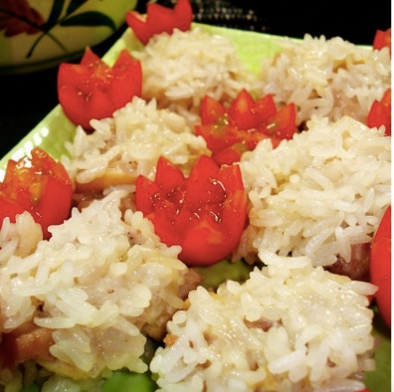
Ruoxin Pan

Slide 2
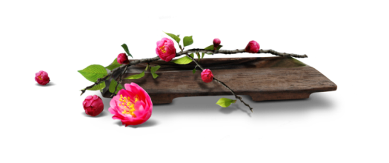
Kuchyňa Fujian
01
Kuracie snehové vločky 雪花鸡
02
Krištáľové krevety Tai Chi 太极明虾

Slide 3
行业PPT模板http://www.1ppt.com/hangye/
Kuchyňa Fujian
Fujianská kuchyňa (闽菜 Mǐn Cài) je jedna z ôsmich veľkých kuchýň v Číne. Je to štýl pochádzajúci z juhovýchodnej provincie Fujian, ktorá má vynikajúcu geografickú polohu s dlhým pobrežím na východe a rozsiahlymi horskými oblasťami na severe. Jej história sa datuje 5000 rokov dozadu.

Slide 5
行业PPT模板http://www.1ppt.com/hangye/
Kuchyňa Fujian
Vlastnosti:
Chute:
Ingrediencie morských plodov a horských lahôdok
Jedinečné koreniny
Rôzne vývary a polievky
Vynikajúce kulinárske umenie
Ľahké a voňavé
Jemné, nie mastné
Ľahké a mäkké
Sladké a kyslé
Čerstvé

Slide 6
červené ryžové víno a omáčka satay
polievka a vývar
morské plody a horské pochúťky

Slide 7
01
Kuracie snehové vločky
Jemnosť, mäkkosť, lepkavosť
Vyzerajú ako snehové vločky
CHUTNÉ JEDLO

Slide 8
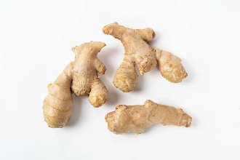
Ingrediencie:
200 g kuracích stehien
20g zázvoru
100g lepkavej ryže
1 vaječné bielko
škrob
svetlá sójová omáčka
víno na varenie
čierne korenie
soľ
cukor
olej
Konfuciov inštitút pri Univerzite Komenského v Bratislave

Slide 9
Inštrukcie
KROK 1
Lepkavú ryžu namočte na 4 hodiny vopred;
KROK 2
Kuracie stehná nakrájajte na 3 cm kocky;
KROK 3
Pridajte kúsky kurčaťa, ľahkú sójovú omáčku, víno na varenie, zázvor, korenie, soľ a cukor do misy a potom kúsky kurčaťa niekoľko hodín marinujte, aby nasiaklo marinovaním chuť;
KROK 4
Do vaječného bielka pridajte trochu škrobu a rovnomerne šľahajte;
KROK 5
Marinované kuracie kúsky natrite bielkom a obaľte ich v namočenej lepkavej ryži, aby boli kuracie kúsky rovnomerne pokryté lepkavou ryžou;
KROK 6
Kuracie kúsky poukladajte na veľký plech vymastený olejom a duste na prudkom ohni 20-30 minút.
Konfuciov inštitút pri Univerzite Komenského v Bratislave

Slide 10
02
Krištáľové krevety Tai Chi
Jemné a šťavnaté, osviežujúce a chutné
Dokonalá rovnováha farby, textúry a chuti
CHUTNÉ JEDLO

Slide 11
Tai Chi
Zdroj sveta („najvyšší vrchol“)
Staroveká čínska filozofia taoizmu
Čínske bojové umenie podporujúce osobný rozvoj
Kontrasné a doplňujúce sa pohyby
Jin-jangová rovnováha a harmónia
Dve do seba zapadajúce ryby
Konfuciov inštitút pri Univerzite Komenského v Bratislave

Slide 12
Ingrediencie:
500g kreviet
20g zázvoru
10 gramov jarnej cibuľky
svetlá sójová omáčka
víno na varenie
MSG (glutamán sodný)
soľ
škrob
olej
Konfuciov inštitút pri Univerzite Komenského v Bratislave

Slide 13
Inštrukcie
KROK 1
Krevetám odstráňte hlavy, škrupiny a vnútornosti, chrbtom noža jemne zatlačte krevety a opláchnite ich vodou. Dajte každé dve krevety dohromady do okrúhleho tvaru (jing and jang);
KROK 2
Do woku nalejte olej a zohrejte na 150°C. Vložte krevety do woku a restujte. Vyberte ich, keď zožltnú;
KROK 3
Nasekajte zázvor a zelenú cibuľku. Pridajte svetlú sójovú omáčku, víno na varenie, MSG a soľ do veľkej misy a všetko dobre premiešajte;
KROK 4
Pridajte trochu škrobu do misky a potom jemne premiešajte;
Konfuciov inštitút pri Univerzite Komenského v Bratislave

Slide 14
Inštrukcie
KROK 5
Vo woku nechajte trochu oleja, pridajte na pásiky nasekaný zázvor a nadrobno nasekanú zelenú cibuľku a za stáleho miešania restujte 1-2 minúty;
KROK 6
Na krevety nalejte omáčku.
Konfuciov inštitút pri Univerzite Komenského v Bratislave

Slide 15
Ďakujem

